Slide 1
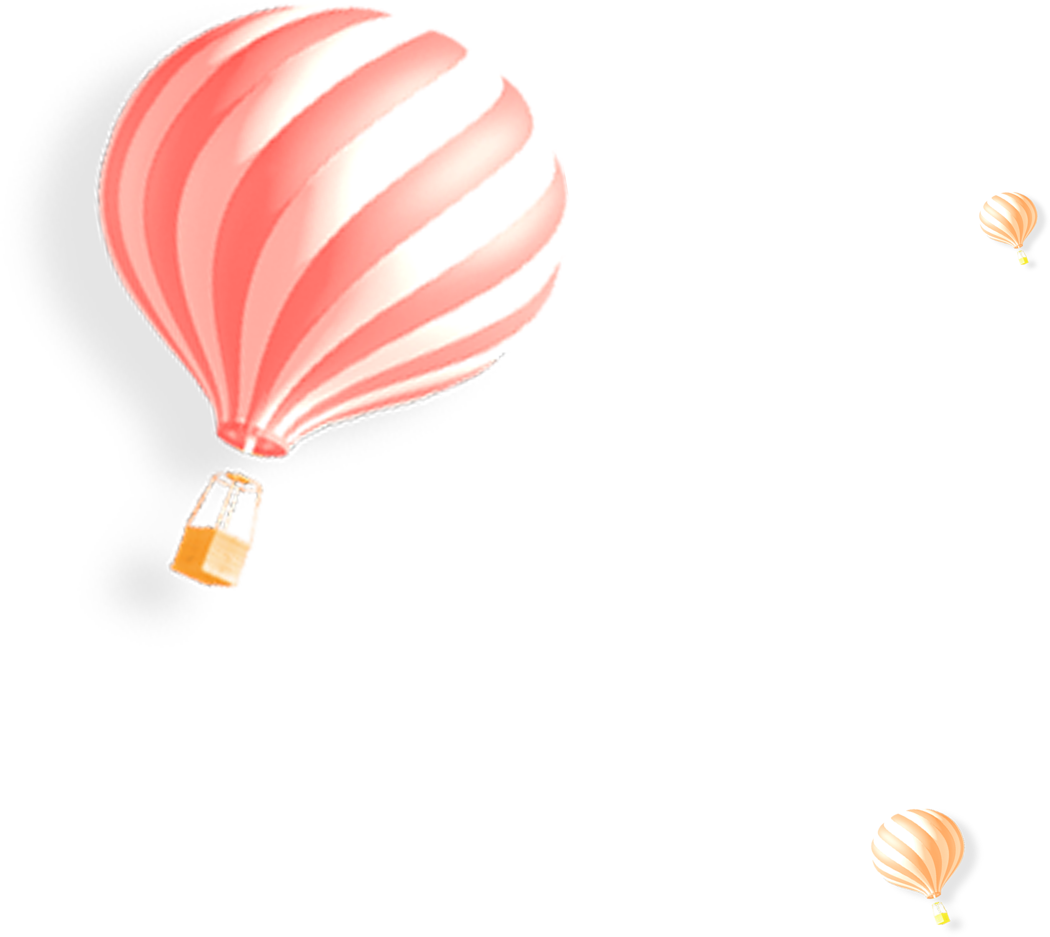


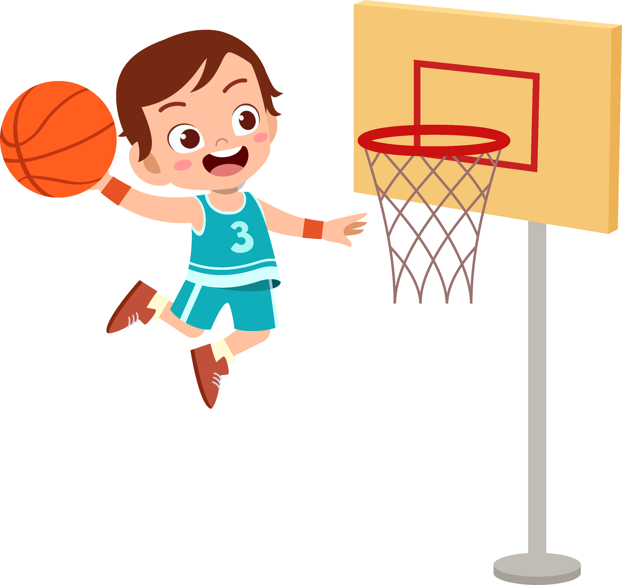
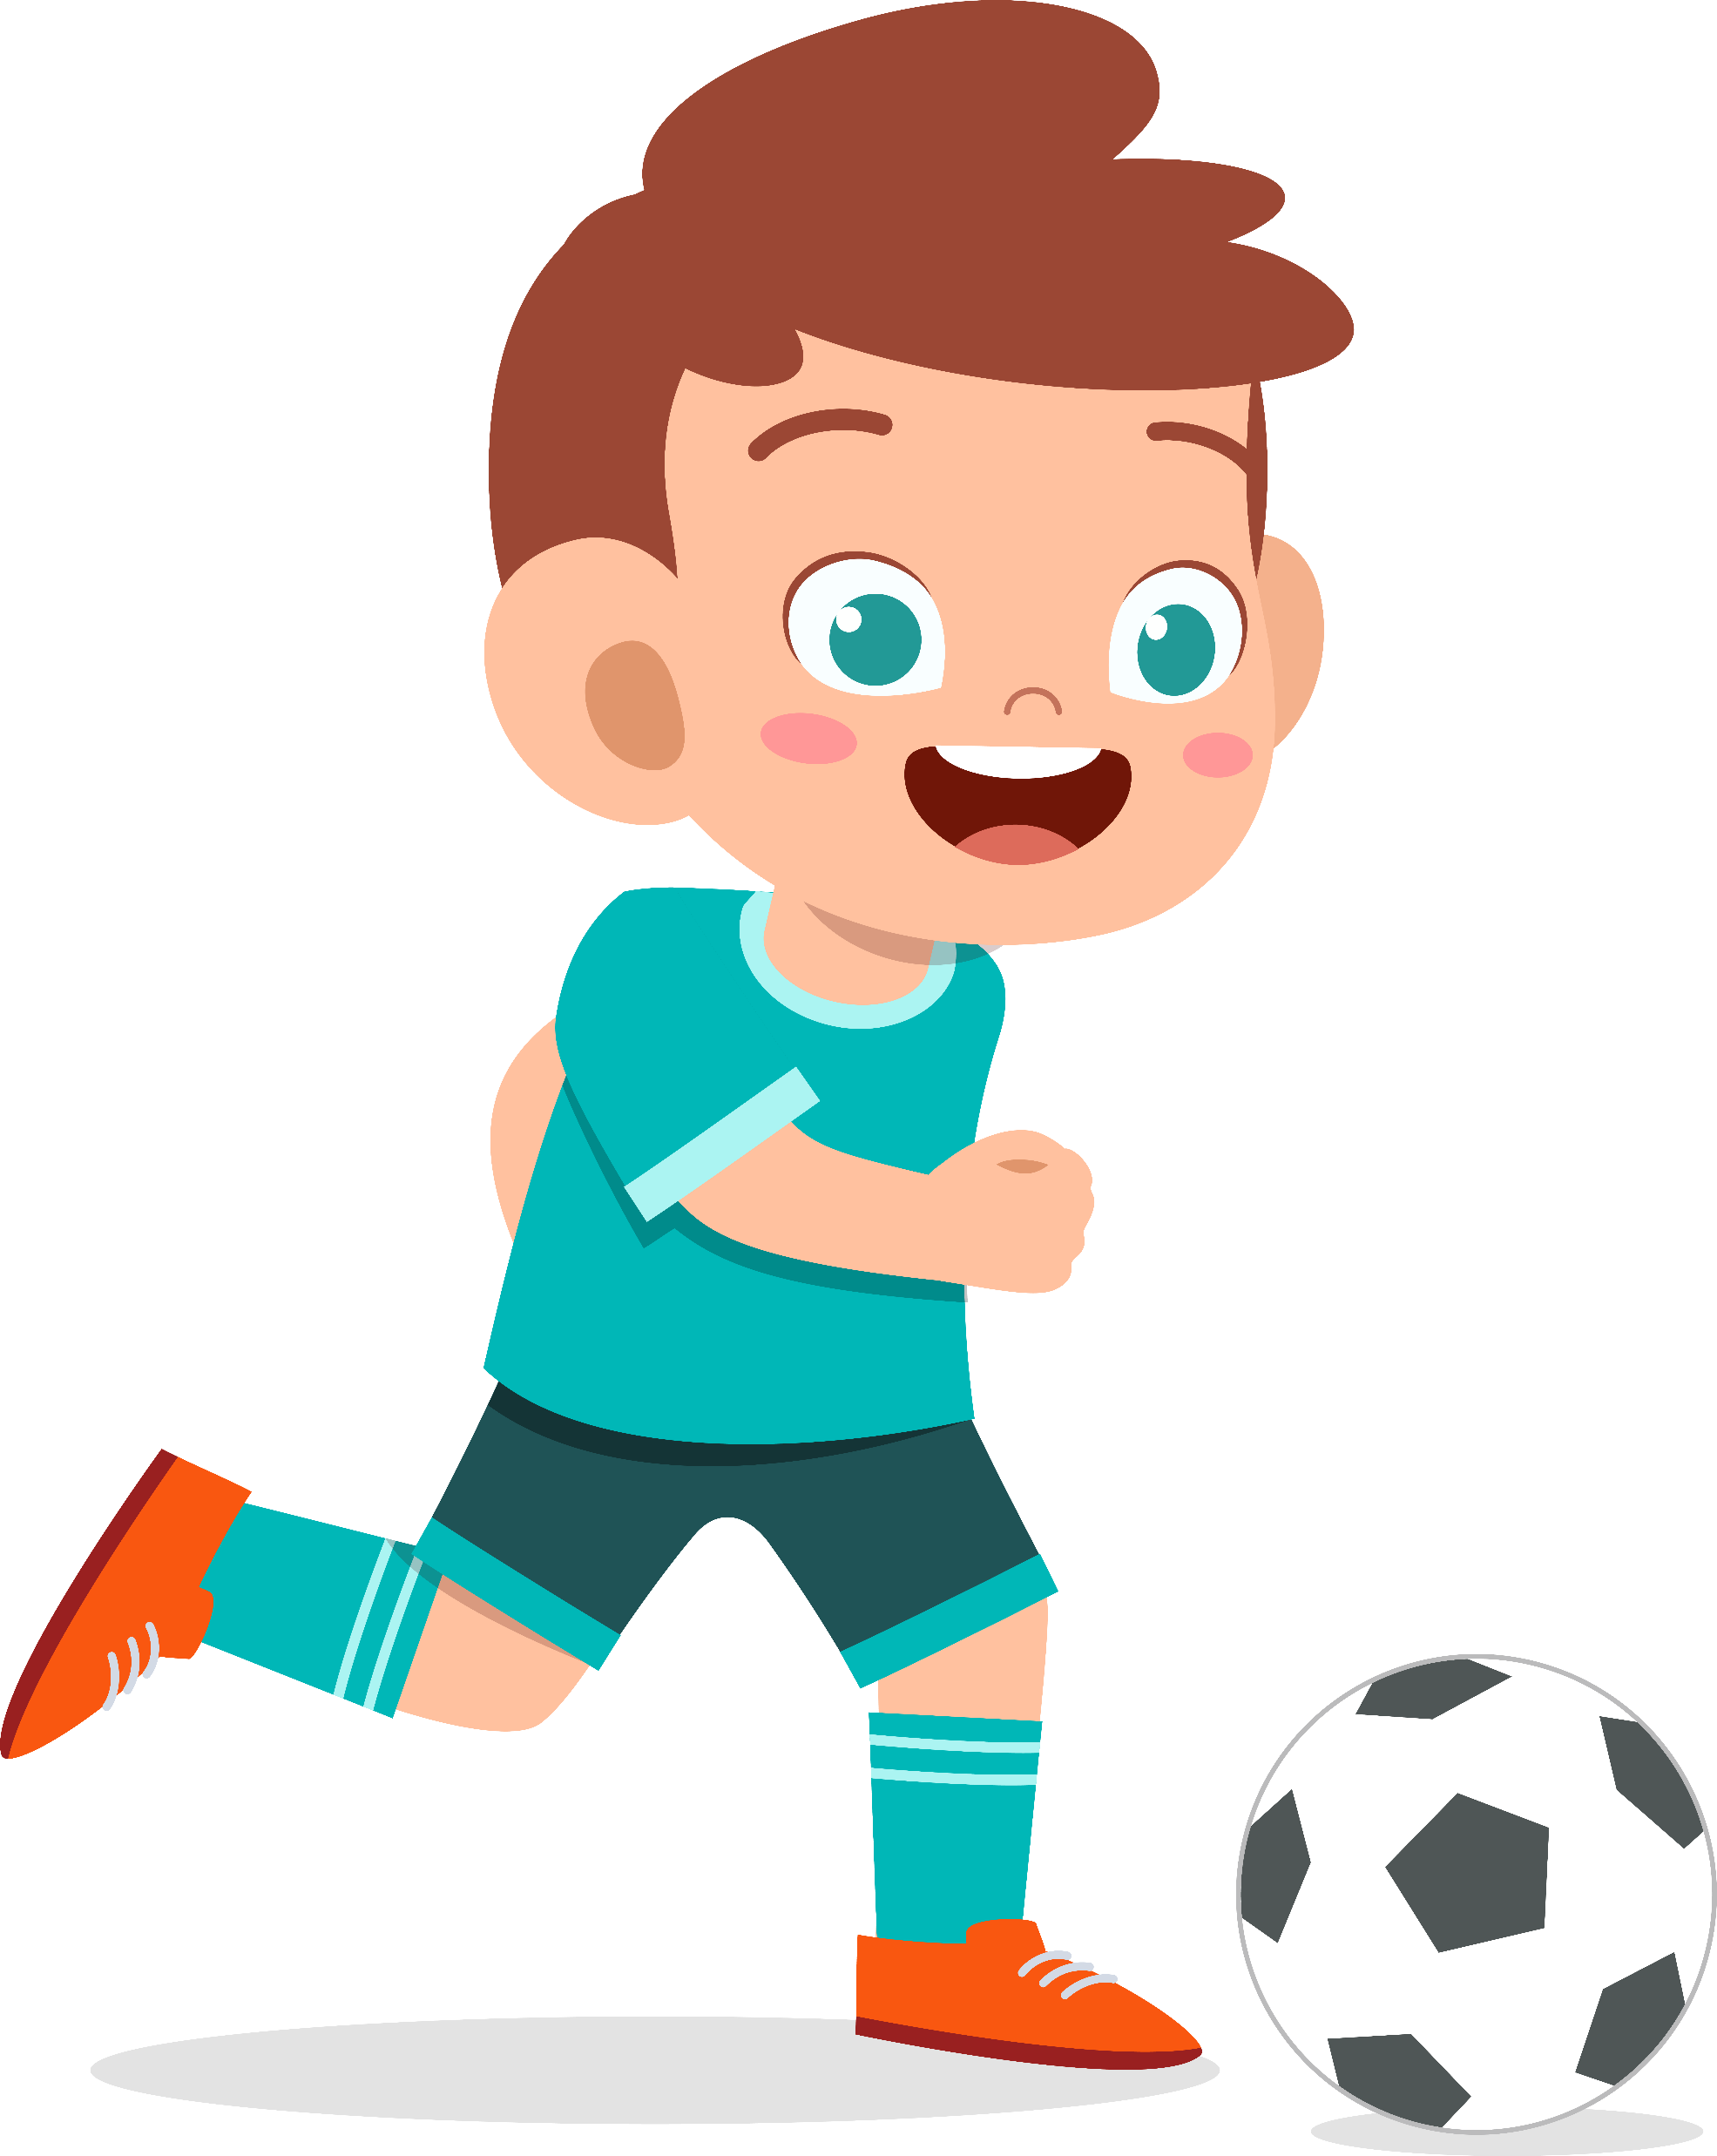
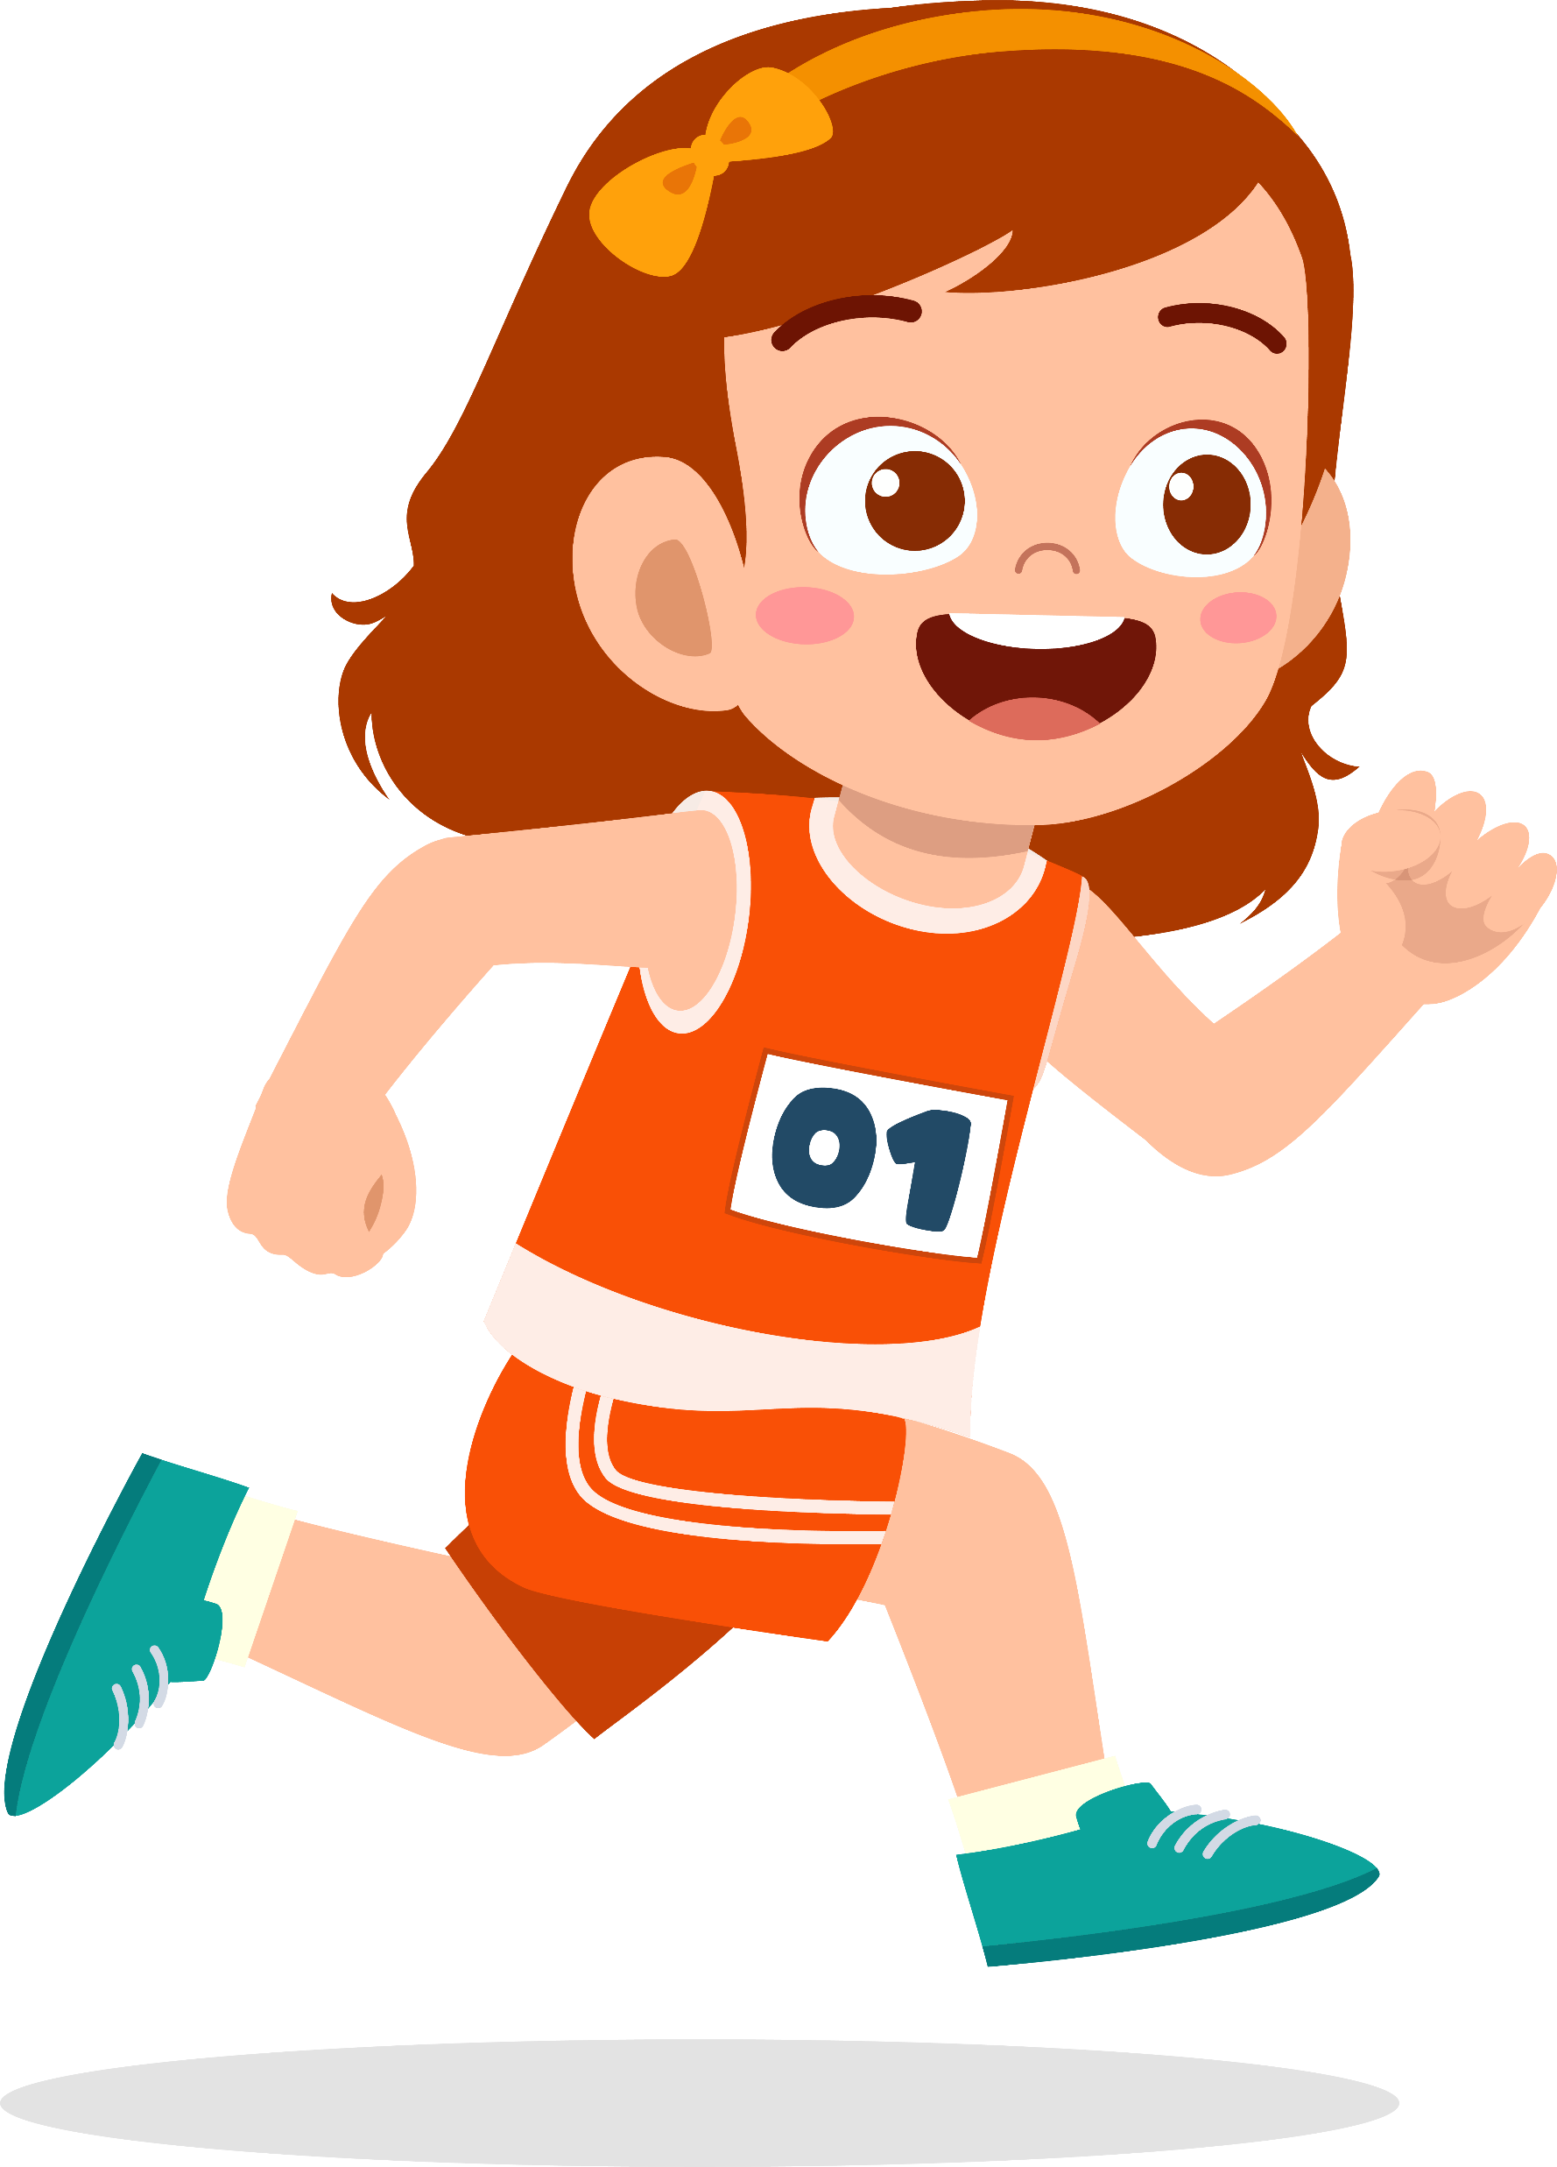
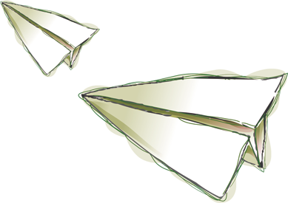
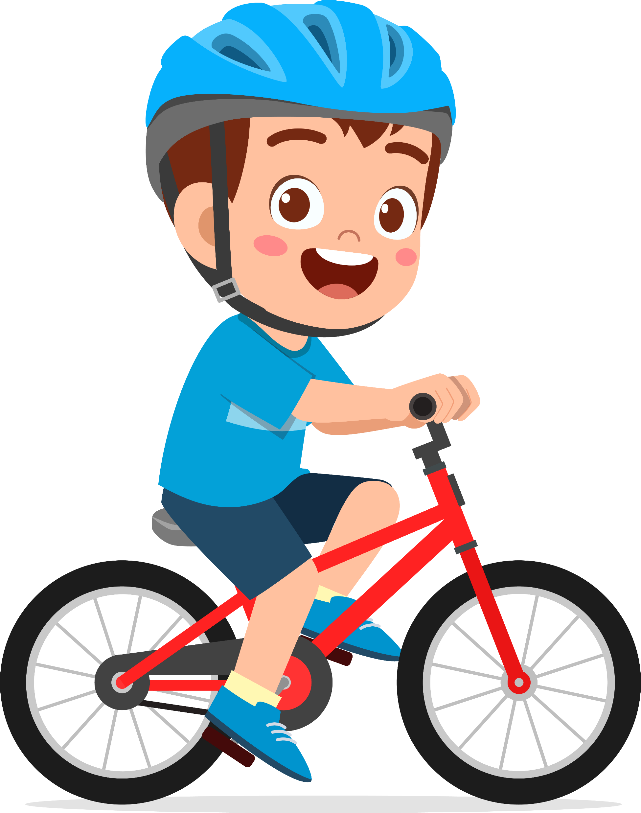
Bài 22
Bài 22
Bài 22
CHĂM SÓC, BẢO VỆ CƠ QUAN VẬN ĐỘNG
CHĂM SÓC, BẢO VỆ CƠ QUAN VẬN ĐỘNG
CHĂM SÓC, BẢO VỆ CƠ QUAN VẬN ĐỘNG

Slide 2

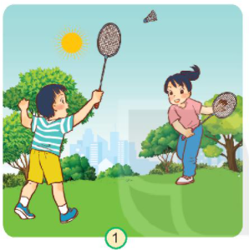
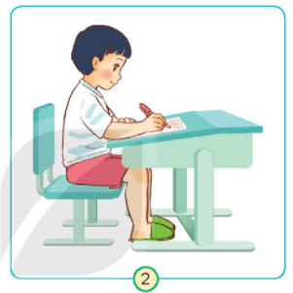
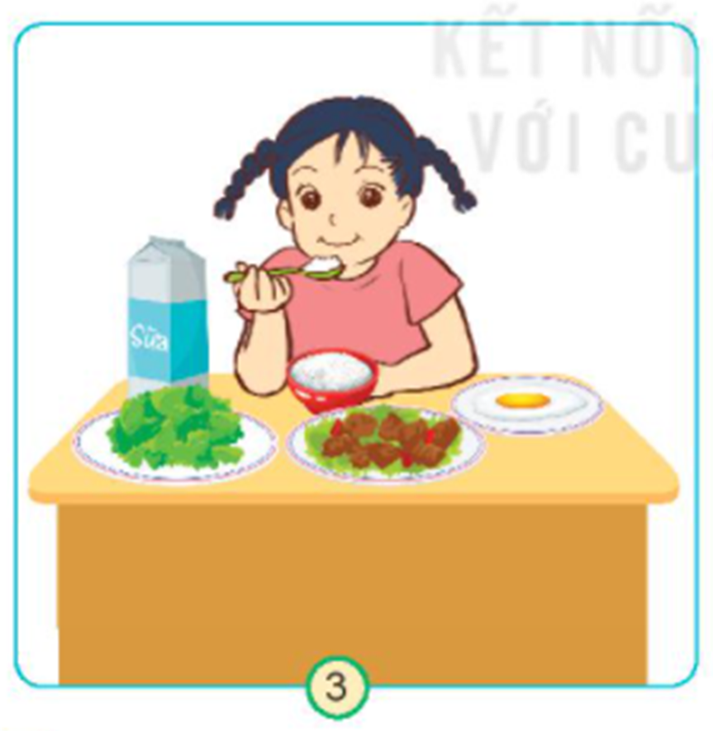
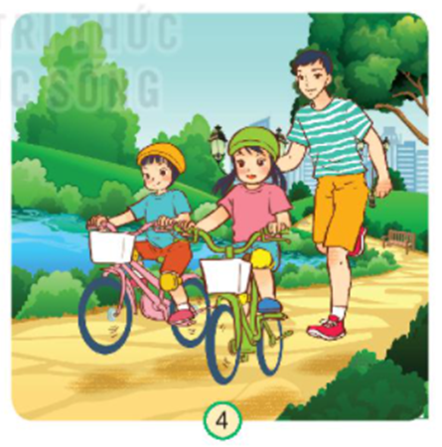
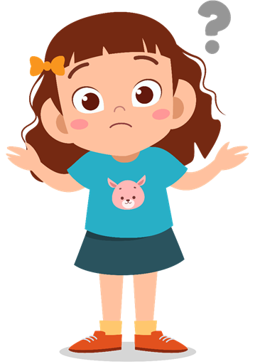
NHÓM 4
Các bạn đang làm gì? Việc làm có tác dụng gì?

Slide 3
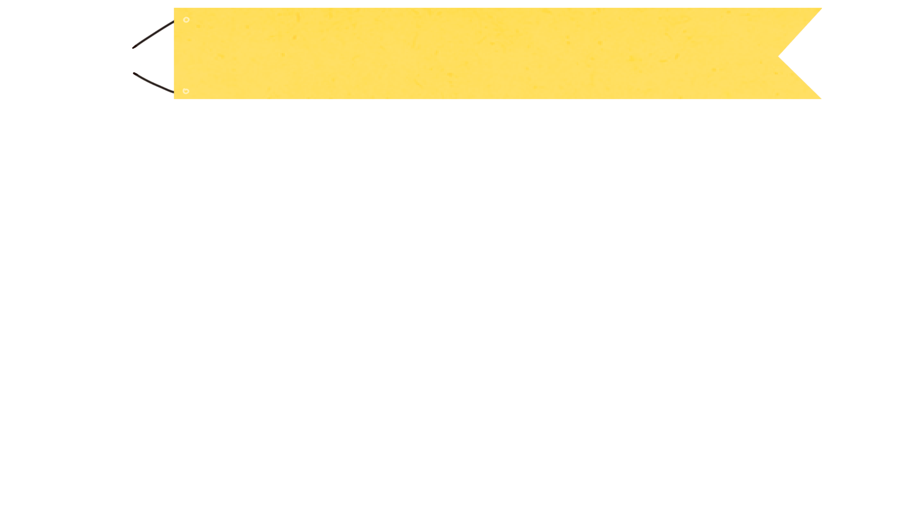
Chia sẻ
Các bạn đang làm gì? Việc làm có tác dụng gì?
Các bạn đang chơi thể thao (cầu lông). Việc làm này giúp chăm sóc cơ quan vận động và rèn luyện sức khoẻ

Slide 4
Chia sẻ
Các bạn đang làm gì? Việc làm có tác dụng gì?
Bạn nam đang ngồi học. Bạn ngồi học đúng tư thế giúp bảo vệ cơ quan vận động

Slide 5
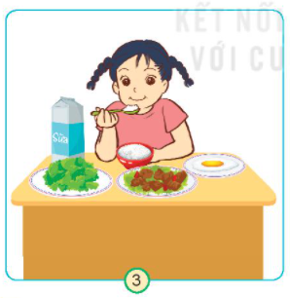
Chia sẻ
Các bạn đang làm gì? Việc làm có tác dụng gì?
Bạn gái đang ăn cơm. Các món ăn trên bàn đầy đủ chất dinh dưỡng giúp chăm sóc cơ quan vận động

Slide 6
Chia sẻ
Các bạn đang làm gì? Việc làm có tác dụng gì?
Các bạn đang đạp xe đạp. Hoạt động nhẹ nhàng giúp rèn luyện và bảo vệ cơ quan vận động.

Slide 7
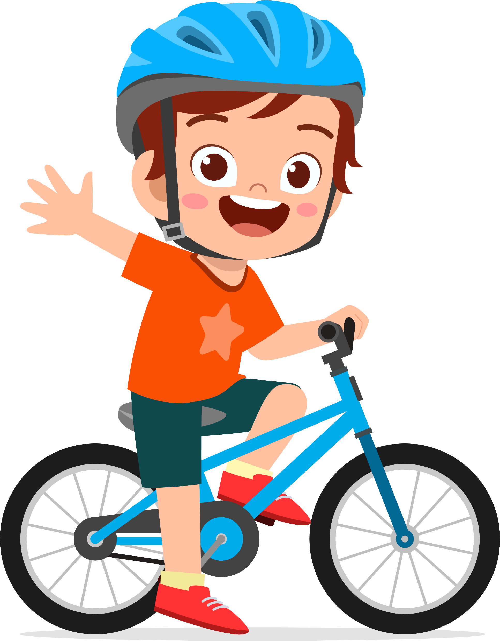
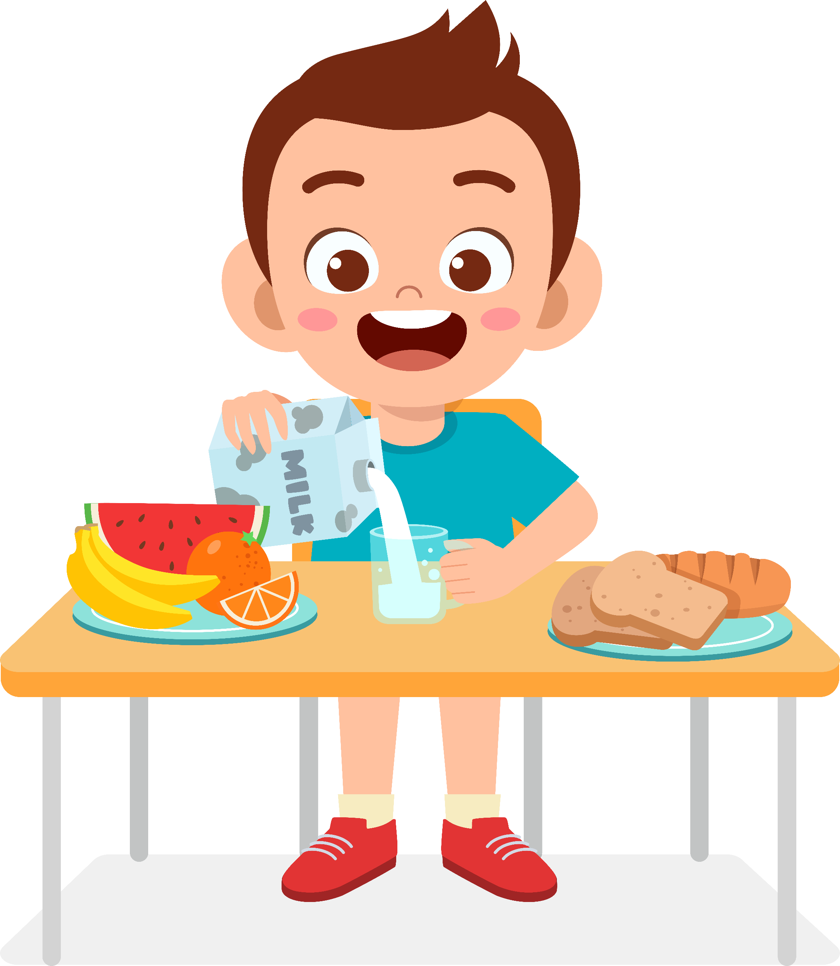
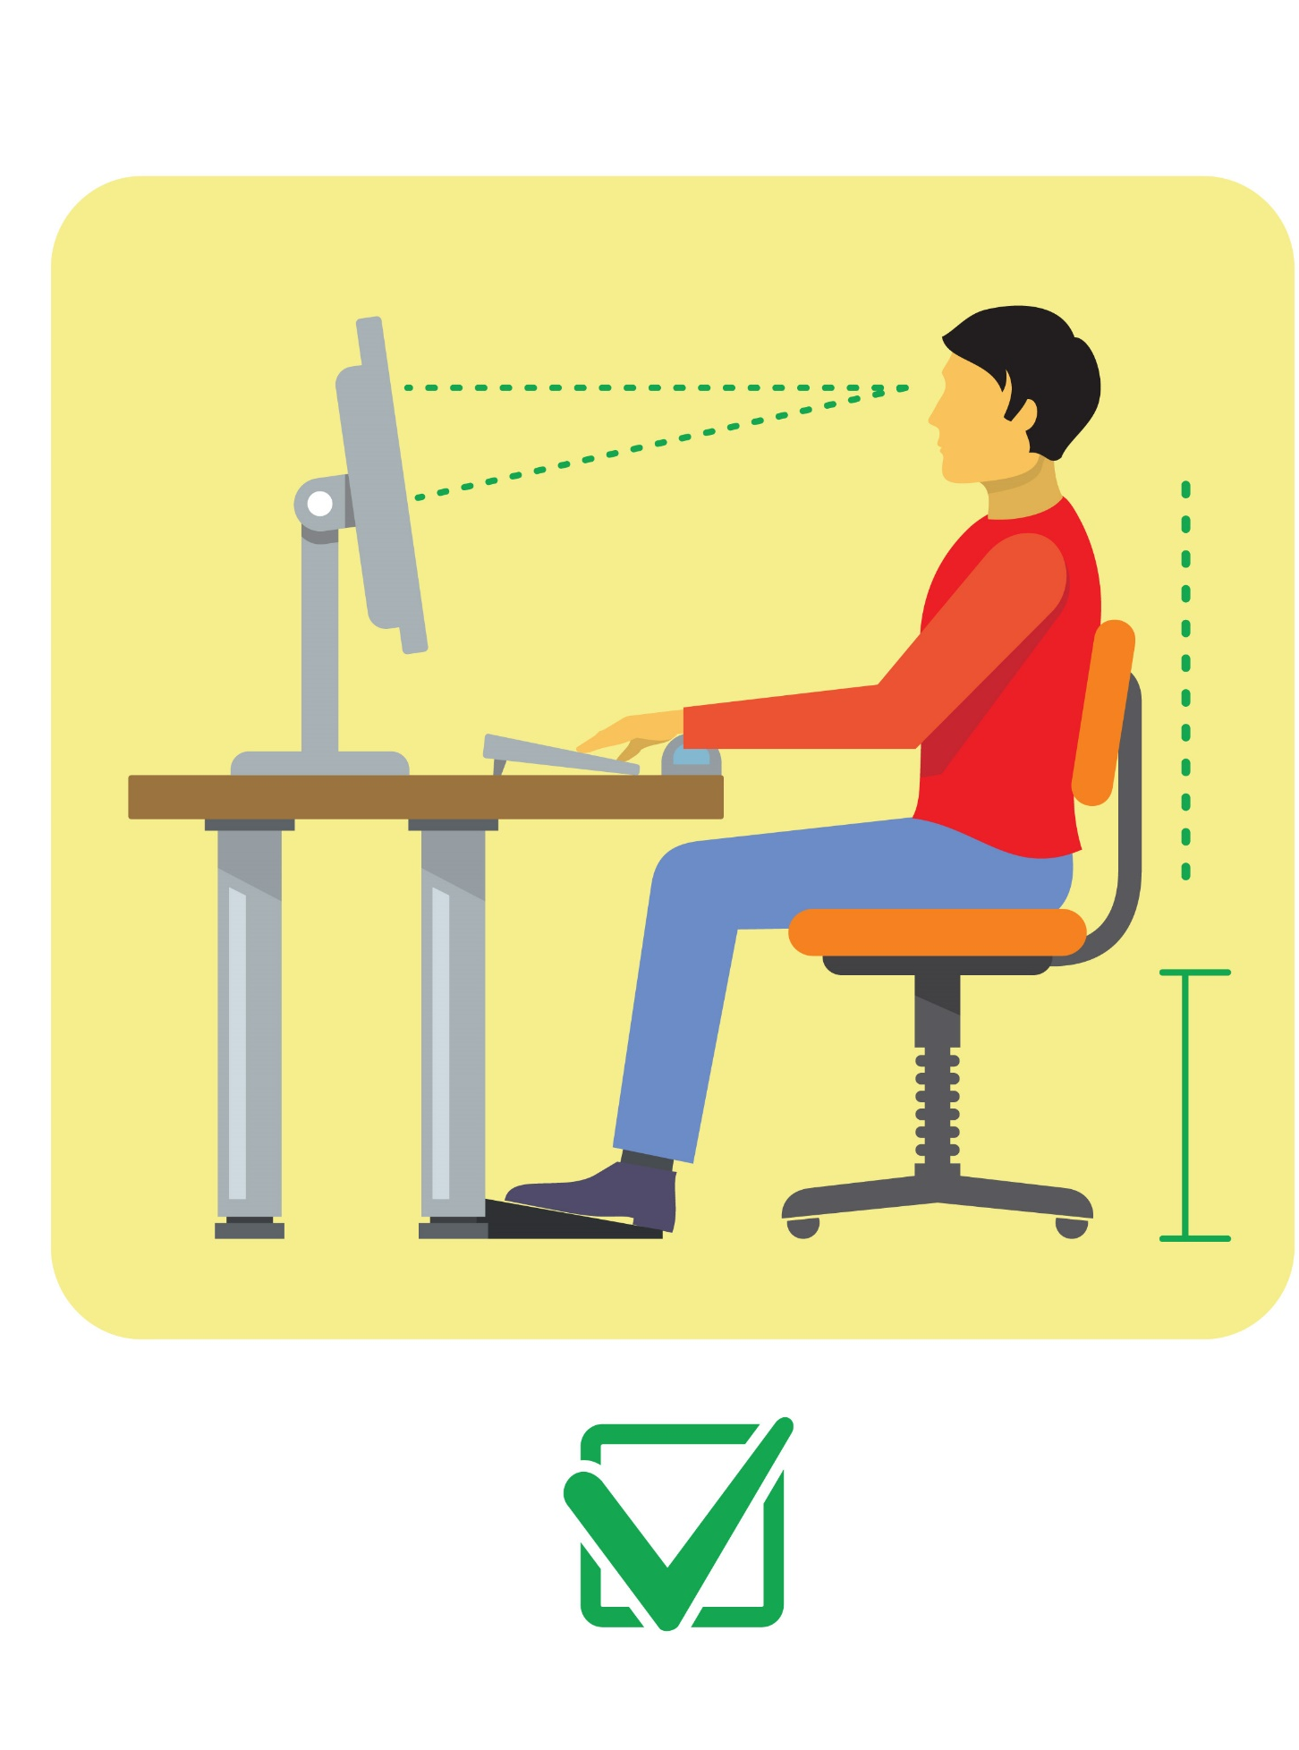
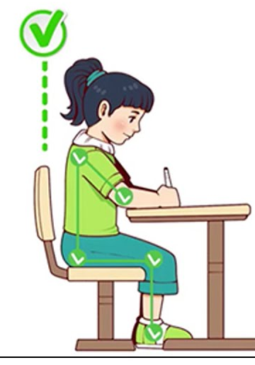
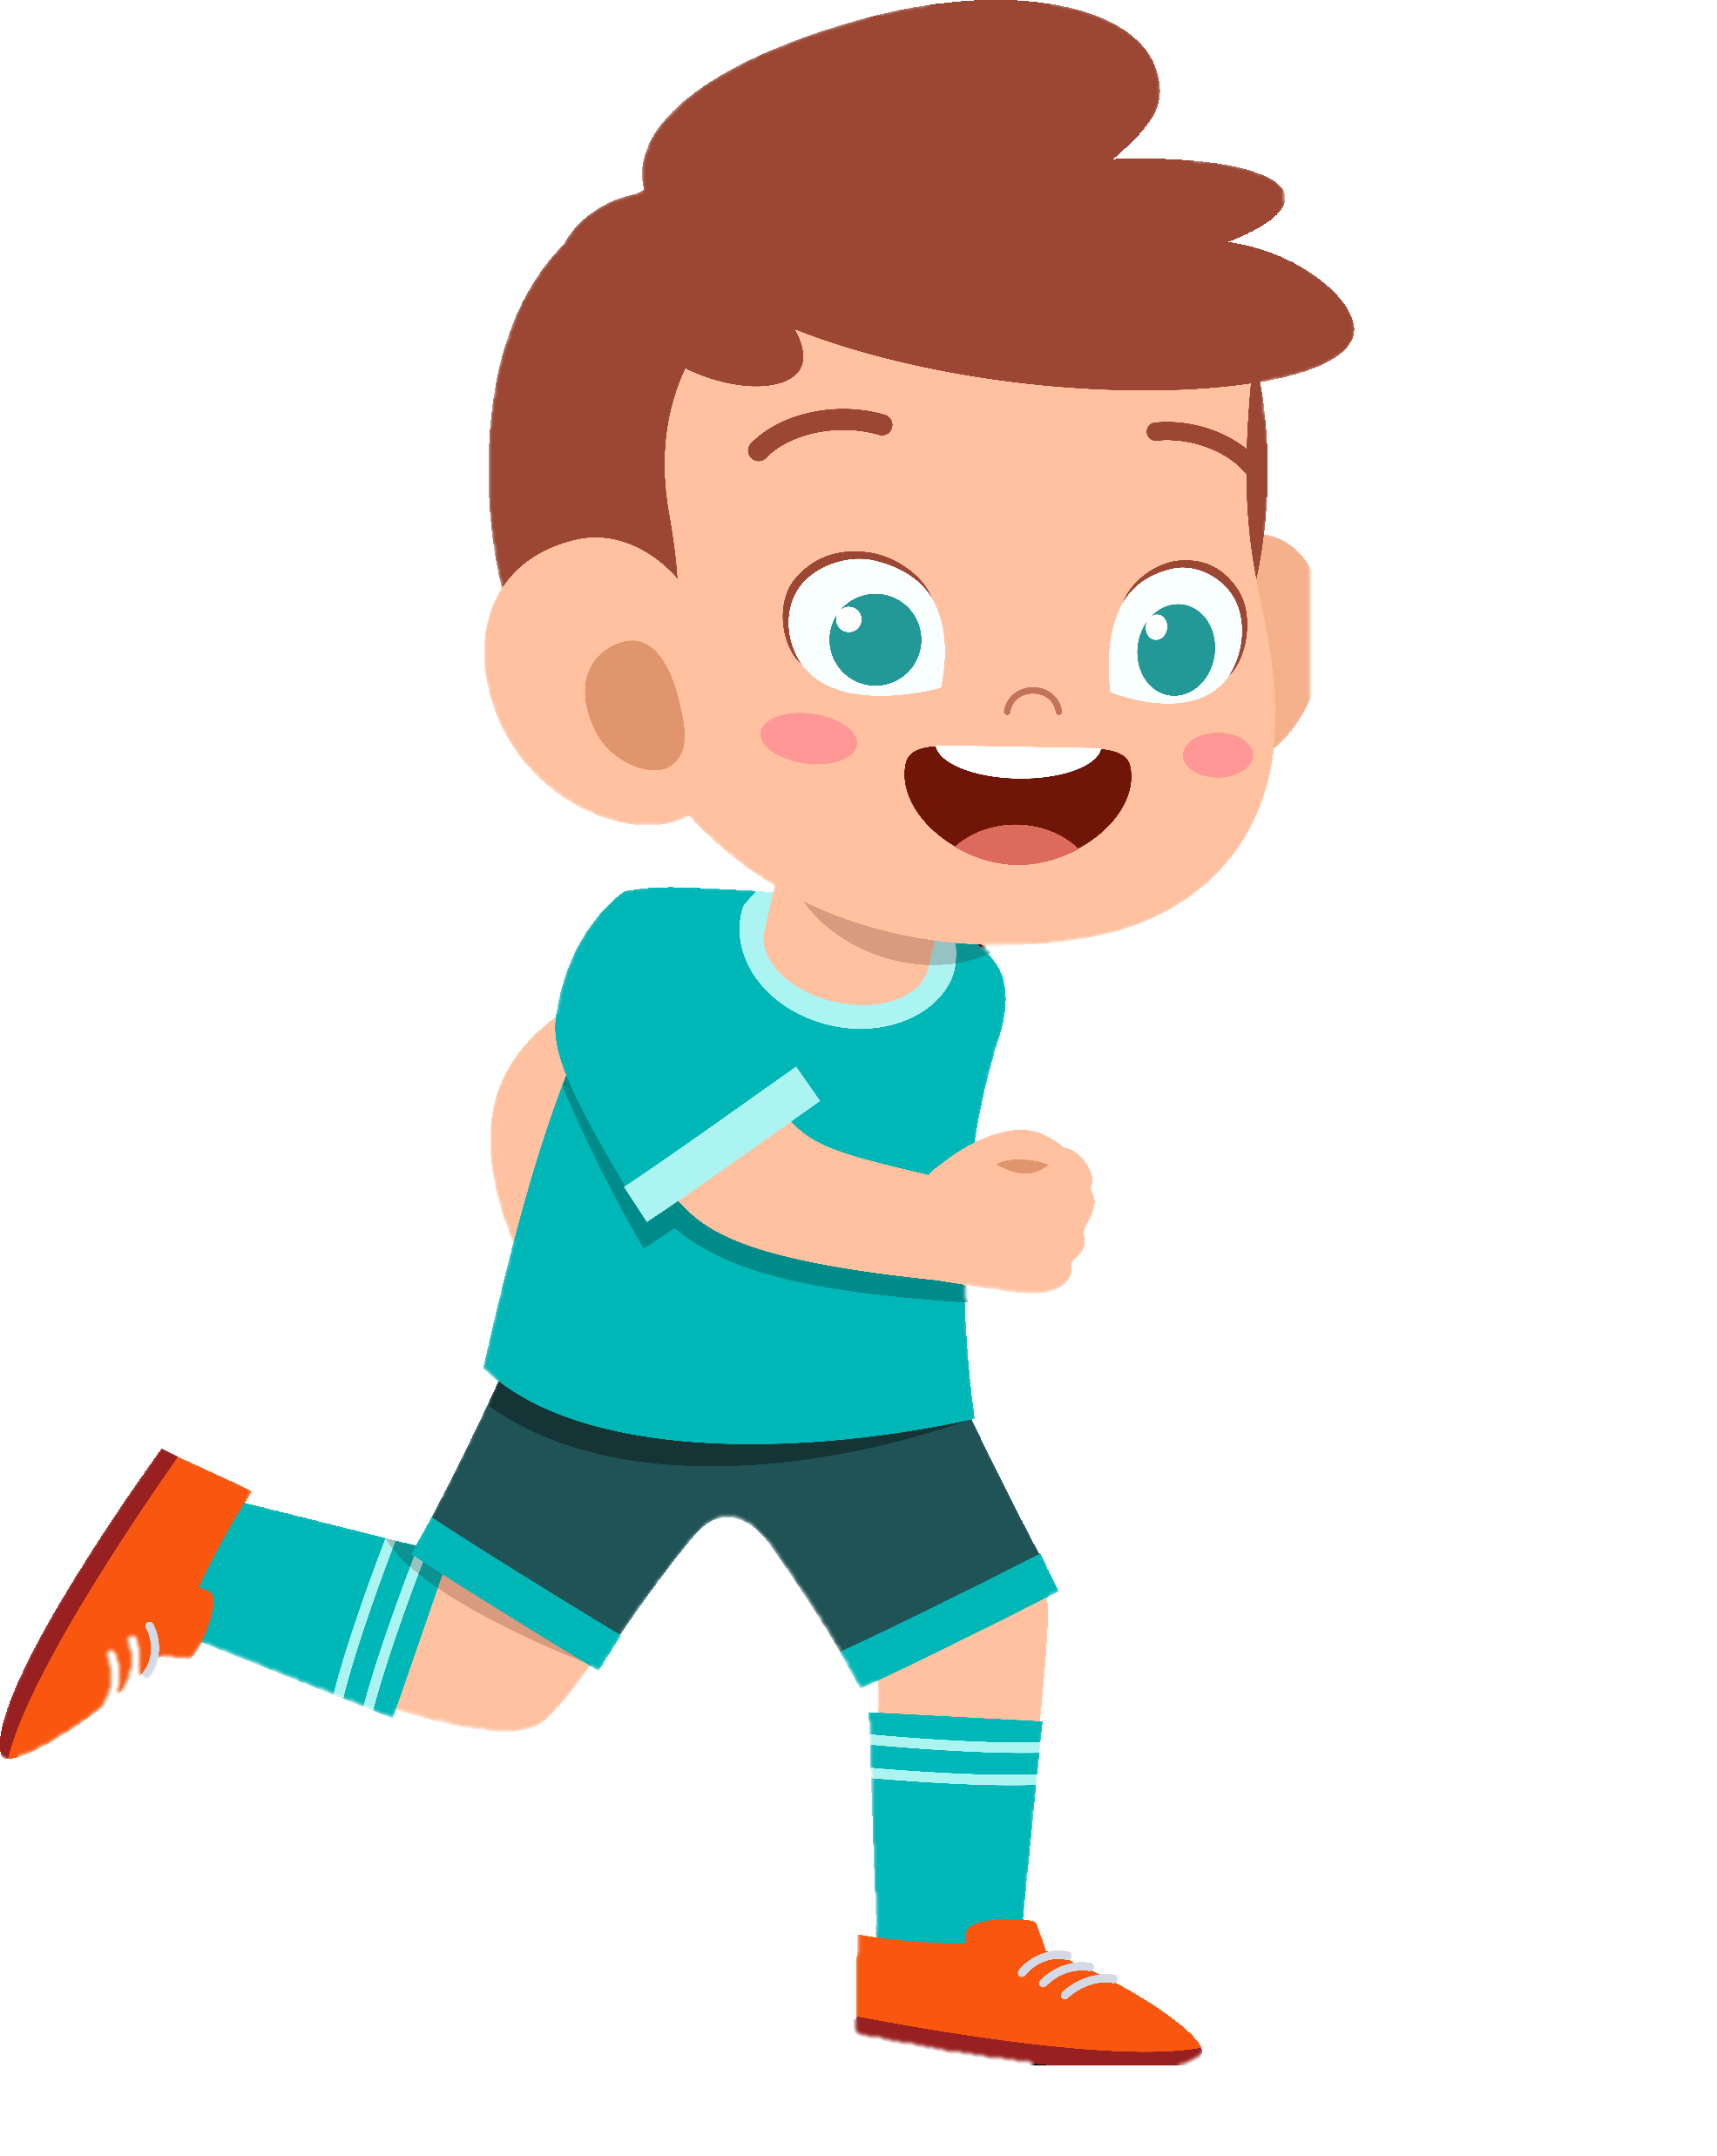

Em đã thực hiện được những việc làm nào?

Slide 8
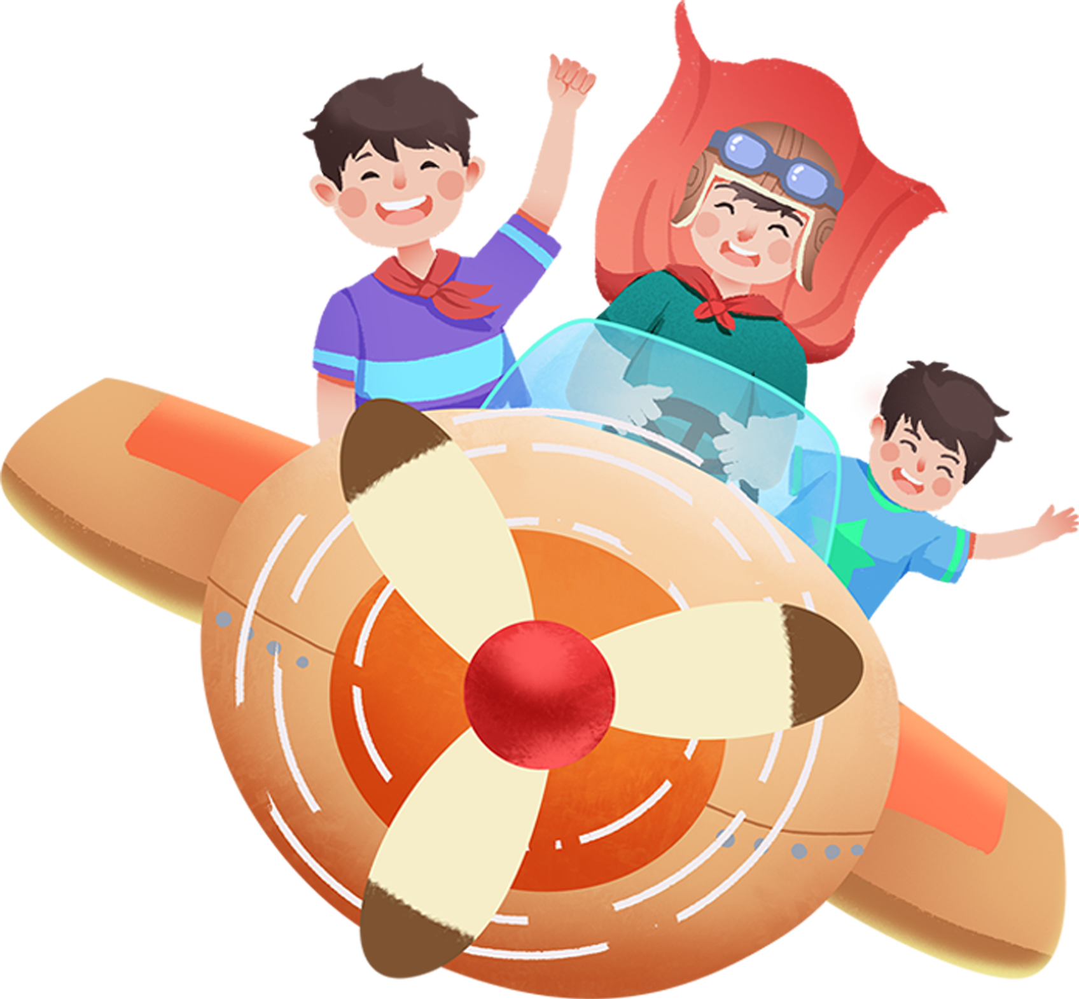
CHÚC CÁC EM HỌC TỐT!
CHÚC CÁC EM HỌC TỐT!
CHÚC CÁC EM HỌC TỐT!

